Slide 1


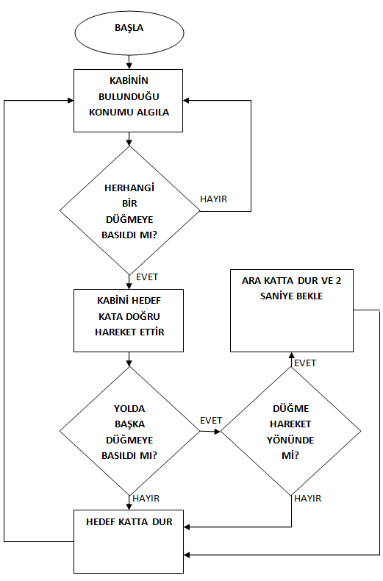
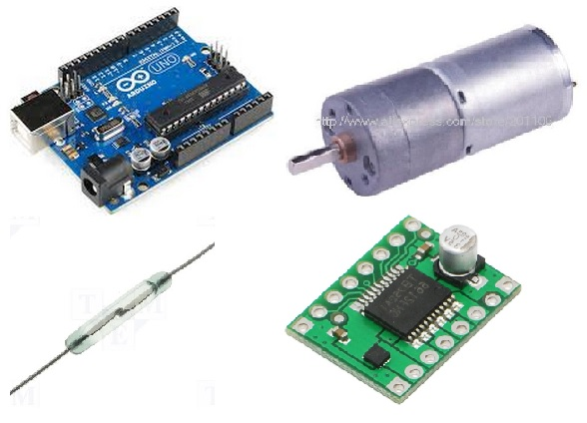
BAŞKENT ÜNİVERSİTESİ
ELEKTRİK ELEKTRONİK MÜHENDİSLİĞİ
MODEL ASANSÖR
Hazırlayan : Mert ÇELİK
Danışman : Dr. Murat ÜÇÜNCÜ
Amaç
Bu projenin amacı; gerçek hayattaki gibi işleyen, 3 katlı bir bina için modellenmiş ve mikrodenetleyici tarafından DC motor aracılığı ile hareketi sağlanan bir asansör yapmaktır.
Asansörün Kontrolü
Model Asansör projesinde kontrol için Arduino Uno R3 platformu kullanılmıştır. Bu platform üzerindeki ATmega328 mikrodenetleyicisine yüklenen kod aracılığıyla asansörün kontrolü kullanıcı tarafından gerçekleştirilmiştir. Asansörün hareketi ise, TB6612FNG Motor Sürücü Devresi aracılığıyla mikrodenetleyici tarafından kontrol edilen DC motor ile sağlanmıştır.
Kat algılaması ise Reed manyetik anahtarlar ile gerçekleşmiştir.
Akış Diyagramı
Sonuç ve Öneriler
Günümüzde oldukça yaygın olarak kullanılan asansör sistemlerinin bir modelinin gerçekleştirilmesi ve bu sebep ile asansör sistemlerinin tanınması, projeden elde edilen en yararlı sonuçtur. Bu sistem mikrofon veya kamera eklenmesi sonucunda gerekli yazılımsal değişikliklerle beraber, ses veya görüntü kontrollü çalışabilecek duruma getirilebilir.

